Slide 1
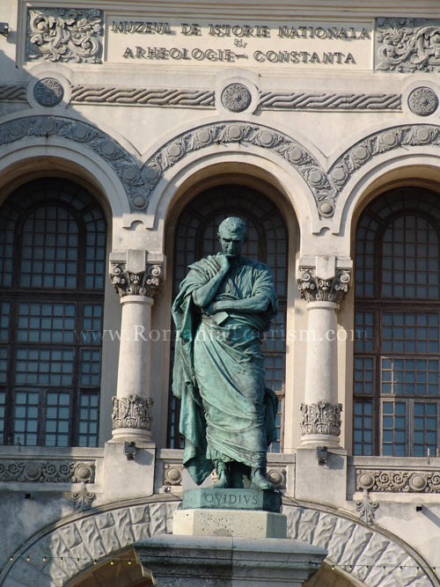
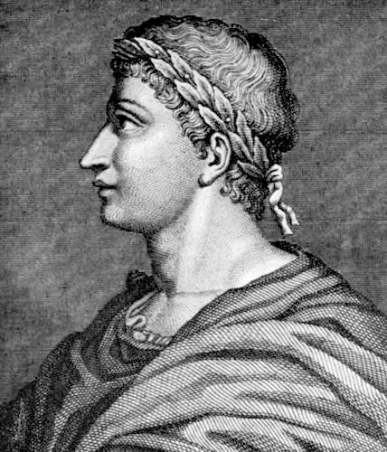
Lectio Ⅰ
Ο εξόριστος ποιητής

Slide 2
Ο ΕΞΟΡΙΣΤΟΣ ΠΟΙΗΤΗΣ
Ο Οβίδιος (Publius Ovidius Naso: 43 π.Χ. - 17 μ.Χ.) υπήρξε επικός και ελεγειακός ποιητής. Για λόγους που δε γνωρίζουμε ακριβώς, ο αυτοκράτορας Αύγουστος (63 π.Χ. - 14 μ.Χ.) τον εξόρισε στους Τόμους της Μαύρης θάλασσας (σημ. Κωνστάντζα της Ρουμανίας), όπου ο ποιητής έμεινε μέχρι το θάνατο του. Την εμπειρία του από την εξορία τη γνωρίζουμε χάρη στις ελεγείες που μας άφησε από εκείνη την περίοδο της ζωής του. Οι ελεγείες αυτές απευθύνονται, με τη μορφή συγκινητικών ποιητικών επιστολών, προς φίλους και γνωστούς. Ο ποιητής τούς ζητάει να μεσολαβήσουν στον αυτοκράτορα για να επιστρέψει· παράλληλα υπερασπίζεται με θέρμη το ποιητικό του έργο και μας προσφέρει πολύτιμες αυτοβιογραφικές πληροφορίες.

Slide 3
OVIDIUS POETA
Ovidius poēta in terrā Ponticā exulat. Epistulas Rōmam scriptitat. Epistulae plenae querelārum sunt. Rōmam desiderat et fortūnam adversam deplōrat. Narrat de incolis barbaris et de terrā gelidā. Poētam curae et miseriae excruciant. Epistulis contra iniuriam repugnat. Musa est unica amīca poētae.

Slide 4
Ρήματα: Οριστική Ενεστώτα (Praesens) Ενεργητικής Φωνής
Βοηθητικό Ρήμα
ego | sum
tu | es
ille | est
nos | sumus
vos | estis
illi | sunt

Slide 5
1η Συζυγία Ρημάτων
AMO (=αγαπώ)
ego | amo
tu | amas
illi | amat
nos | amamus
vos | amatis
illi | amant

Slide 6
Άσκηση
Να κλιθούν κατά το amo τα ρήματα: narro, exulo, desidero, deploro.
Να συμπληρωθεί η άσκηση Ⅲ σελ.37.

Slide 7
Πρώτη κλίση ουσιαστικών
terra
terrae
terrae
terram
terra
terrā
terrae
terrārum
terris
terras
terrae
terris
Η αφαιρετική ενικού διακρίνεται από το σημάδι της μακρόχρονης συλλαβής
περιλαμβάνει θηλυκά κυρίως εκτός από αυτά που δηλώνουν πρόσωπα αρσενικά: poeta, agricola, nauta κ.τ.λ.

Slide 8
ΣΥΝΤΑΚΤΙΚΟ
Ονομαστική:
υποκείμενο→ Poeta exulat
κατηγορούμενο→ Musa est amica
Αιτιατική:
αντικείμενο→ Epistulas scriptitat
όνομα πόλης δηλώνει την κατεύθυνση→
Romam scriptitat

Slide 9
Γενική:
κτητική→ amica poetae
συμπλήρωμα επιθέτου→ plenae querelarum
Αφαιρετική:
εμπρόθετη:
στάση σε τόπο→ in terrā
αναφορά→ de incolis/ de terrā gelidā
απρόθετη:
όργανο, μέσο, τρόπο→ epistulis repugnat

Slide 10
ΟδηγιεΣ για τη συνταξη:
Το επίθετο, ως επιθετικός ή κατηγορηματικός προσδιορισμός ή ως κατηγορούμενο, συμφωνεί με το ουσιαστικό στο γένος, στον αριθμό και στην πτώση, και κανονικά βρίσκεται μετά το ουσιαστικό, π.χ. de terrā gelidā.

Slide 11
Συντακτική ανάλυση των προτάσεων που ακολουθούν
Incola in terra gelida exulat.
....................................................................................................
Incola epistulas multas scriptitat.
....................................................................................................
Puella superba(όμορφη) est.
....................................................................................................
Venus pulchra est.
....................................................................................................
Poeta de fortuna mala(κακή) narrat.
....................................................................................................
Insula plena filiarum bonarum est.
....................................................................................................
Poeta Athenas desiderat.
....................................................................................................
Epistulas Athenas scriptitat.
....................................................................................................

Slide 12
Ασκήσεις
Να συμπληρωθεί η άσκησηⅠ σελ.36 και η άσκηση Ⅳ σελ.37.
Να γράψετε λέξεις από την ελληνική και αγγλική/γαλλική που προέρχονται από τη λατινική ή παρουσιάζουν ομοιότητες.
Να γίνει συντακτική ανάλυση του κειμένου σας.

